Slide 1
Религии в Китае
Подготовила: Царегородцева Анастасия

Slide 5
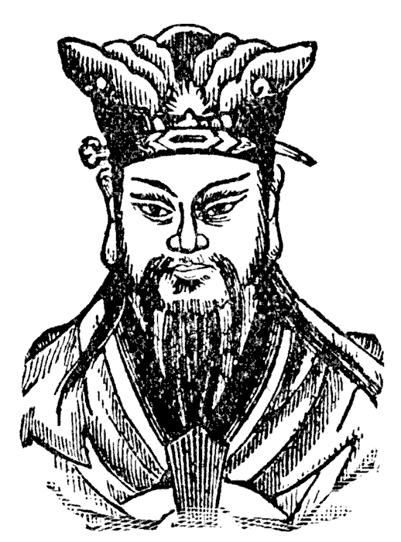
Конфуцианство как религия
Единственное учение китайского происхождения, которое получило значительное распространение за пределами Китая, - конфуцианство. Многие отказывают ему в праве называться религией.

Slide 7
КОНЕЦ

